Slide 1

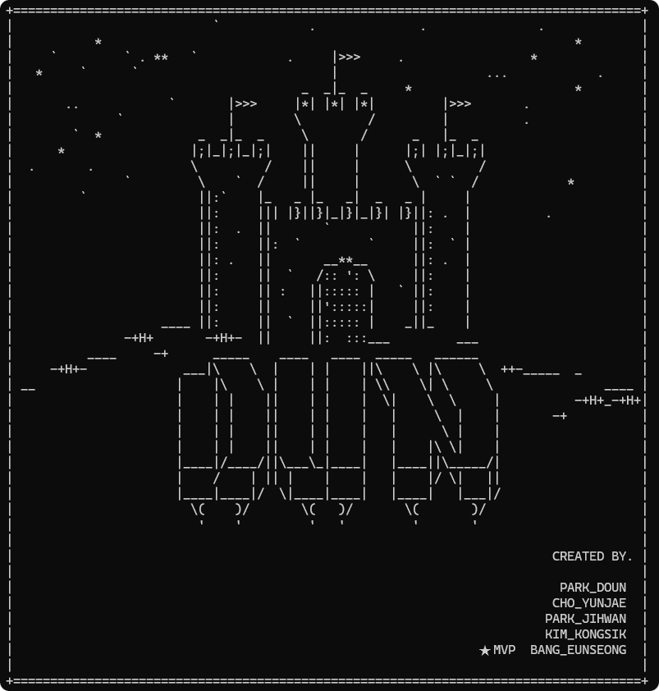
TextRPG - DUN 게임 제작 발표
팀 : 갈길이 9만리 (은성구단)
저희 팀은 C#언어로 TextRPG 게임을 개발했습니다. 오늘 발표에서는 게임의 특징과 개발 경험을 공유합니다.
팀장 : 조윤재
팀원 : 방은성 박도운 박지환A 김흥식

Slide 2
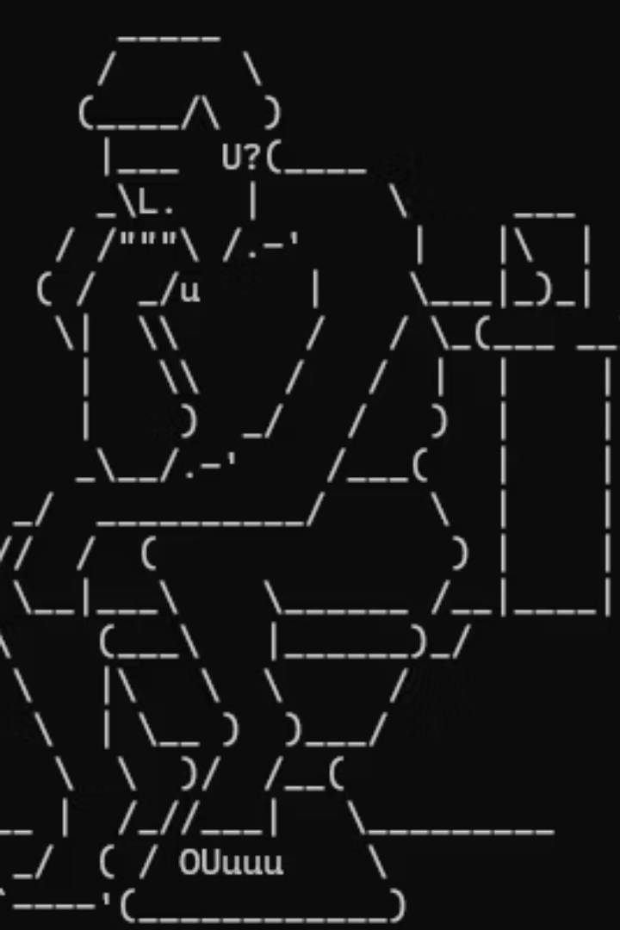
목차
게임 소개: TextRPG - DUN 의 세계
WireFrame : DUN 게임의 진행 설계
개발 과정 및 역할
주요 기능 및 특징 1, 2, 3
기술적 구현
게임 시연 영상, ASCII ART
프로젝트를 통해 배운 점
향후 개선 및 발전 방향
마무리

Slide 3
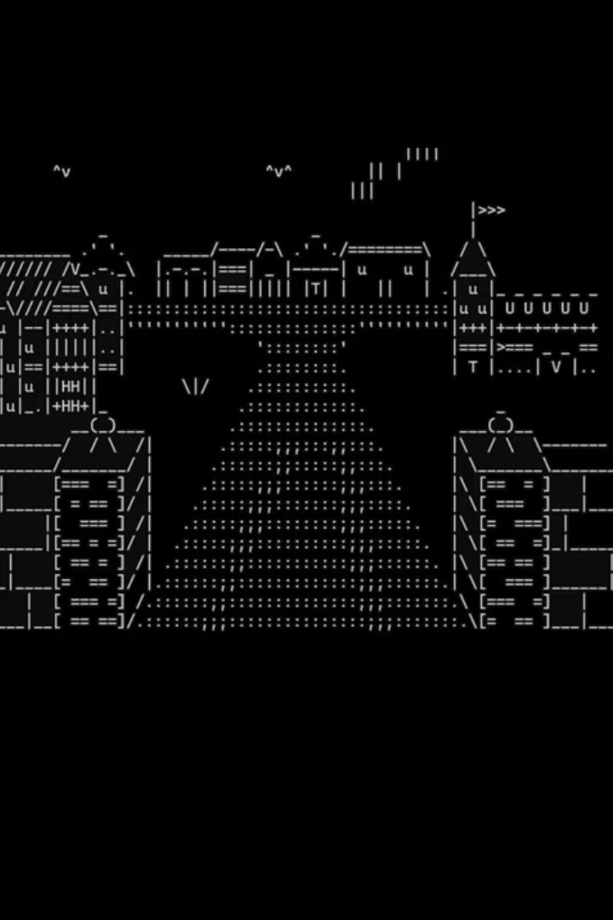




게임 소개: TextRPG - DUN 의 세계
던전 중심의 게임
RPG 게임의 정석
던전 탐색이 게임 진행의 중심인 게임.
탐험하며 캐릭터가 강해지는 경험을 통해 재미 제공
퀘스트와 아이템
쉽고 직관적인 UI
DUN만의 맞춤형 아이템과 퀘스트를 통해 유저들에게 즐거움 제공
텍스트 뿐만이 아닌 아스키 아트를 활용한 유저 인터페이스

Slide 4

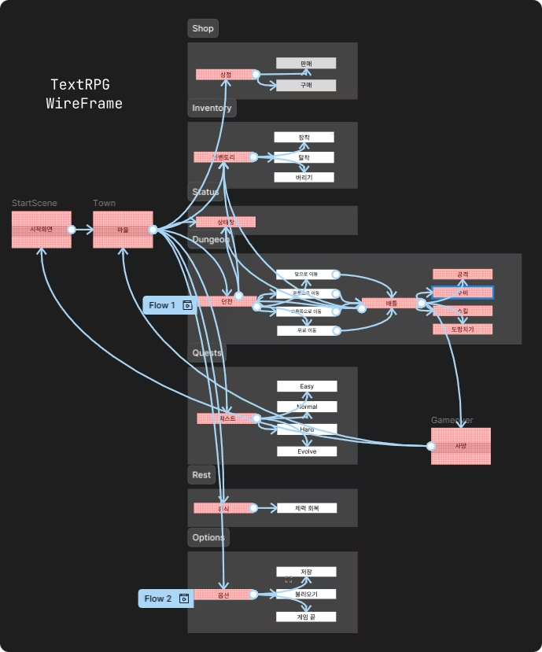
WireFrame : DUN 게임의 진행 설계
게임 진행의 기본 골격을 잡는 와이어 프레임
플레이어가 각 선택지에서 어떤 선택을 했을 때 이동할 수 있는 다음 선택지를 명확히 표기
게임 진행을 하면서 플레이 흐름에 맞게 UI 갱신 타이밍 설계

Slide 5




개발 과정 및 역할
기획 및 시나리오 작성
프로그래밍
게임 그래픽 및 문서화
테스트 및 디버깅
게임의 전체적인 흐름 설계 환경 및 시나리오 설계
게임 로직과 매커니즘 개발 및 UI 제작
아스키 아트 제작 및 적용ReadMe 파일 제작
버그 검출 및 플레이어 경험 개선

Slide 6
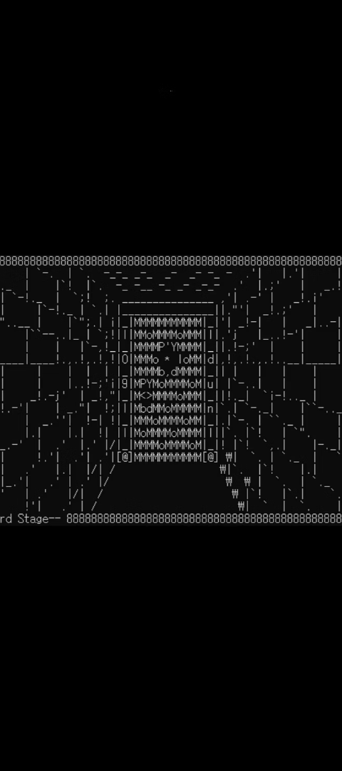
주요 기능 및 특징 1
캐릭터 생성
각 직업마다 고유한 스킬을 활용하여 특색 있는 캐릭터 제작 가능
던전
플레이어의 선택에 따라 경로가 동적으로 변화, 각 선택지마다 다른 몬스터 마주
몬스터 처치 목표를 달성하면 던전의 난이도 증가
전투
일반 공격, 스킬 공격이 가능 및 회피와 치명타 판정 자동 처리
인벤토리와 스탯 관리 창에 접근 가능 및 전투에서 벗어나기 가능
몬스터를 죽였을 때 보상으로 경험치와 골드를 획득 및 추가적으로 랜덤 확률로 아이템을 획득
스킬
액티브 스킬 : 캐릭터의 공격력을 베이스로 각 스킬마다 가중치가 존재하여 더 큰 데미지로 몬스터를 공격 가능
버프 스킬 : 캐릭터의 스탯을 비약적으로 증가

Slide 7
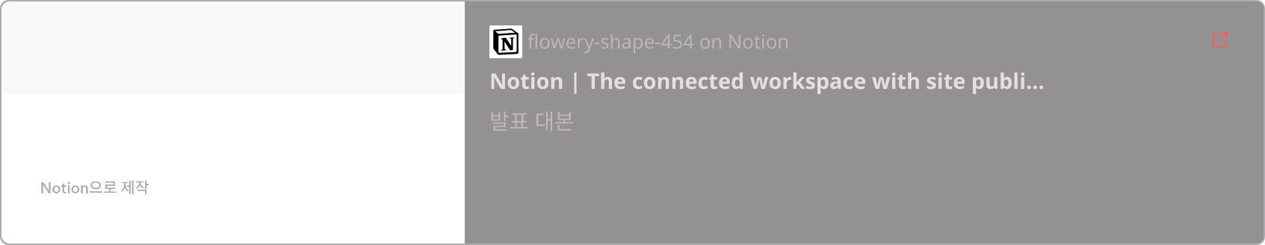

Slide 8
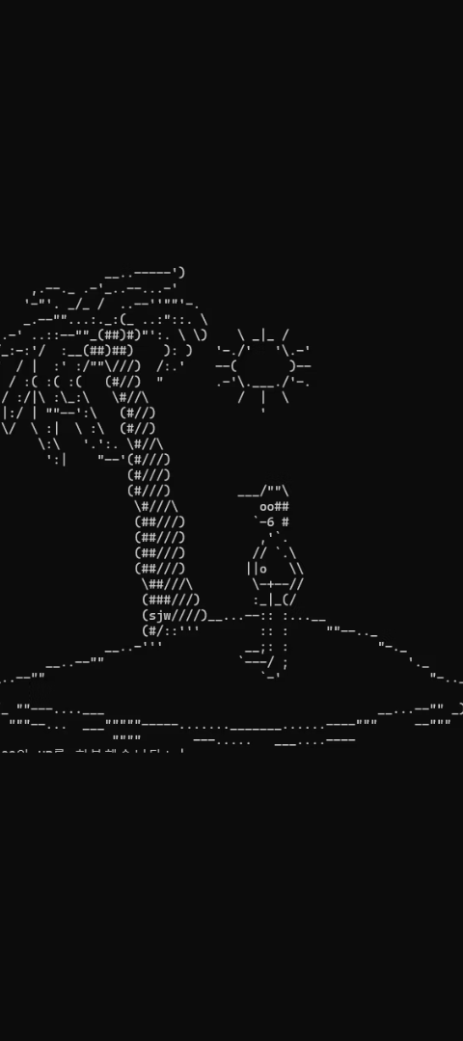
주요 기능 및 특징 2
인벤토리 관리
마을, 던전 혹은 전투 중에 인벤토리 열람 가능
플레이어는 아이템을 착용, 탈착, 버리기 가능
상점
방어구, 무기, 그리고 포션 구매 가능 그러나 퀘스트 아이템은 구매 불가능
방어구, 무기, 그리고 포션 아이템 및 퀘스트 아이템 판매 가능
휴식
마을에서 휴식을 취해 체력과 MP를 회복 가능
휴식 기능에서 방 옵션을 선택하여 체력과 MP의 회복 정도를 결정
퀘스트
퀘스트를 수주하기 전 퀘스트 완료를 위해 필요한 아이템을 가지고 있다면 그 퀘스트를 수주할 시 진행도가 자동으로 갱신
퀘스트를 완료하기 위해 마을에 있는 퀘스트 수주 장소에서 Quest 완료를 선택하면 보상으로 경험치와 골드 받기 가능

Slide 10

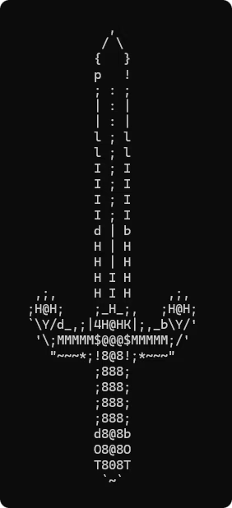
주요 기능 및 특징 3
상태 창
캐릭터에 대한 상세정보 및 현재 장비하고 있는 방어구와 무기, 그리고 보유 스킬 열람 가능
저장 & 불러오기
캐릭터, 진행한 퀘스트, 게임 정보를 저장하고 불러오기 가능
저장 및 불러오기는 항상 마을에서만 가능

Slide 11
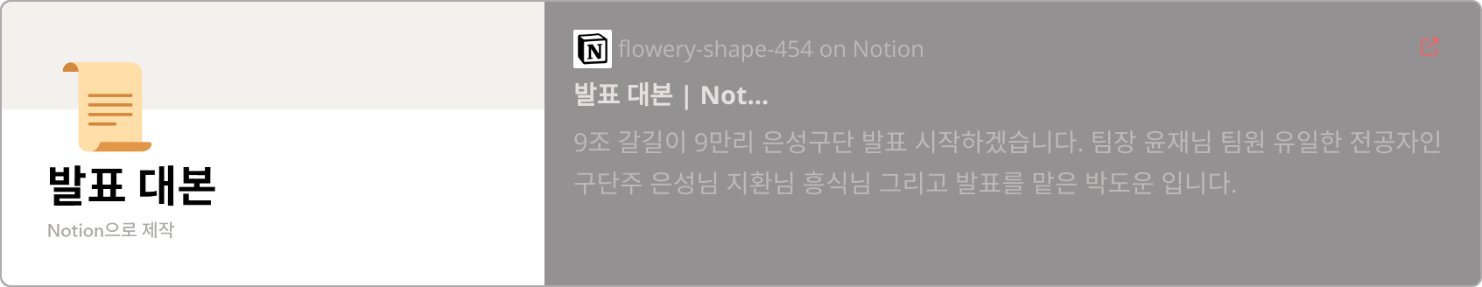

Slide 12
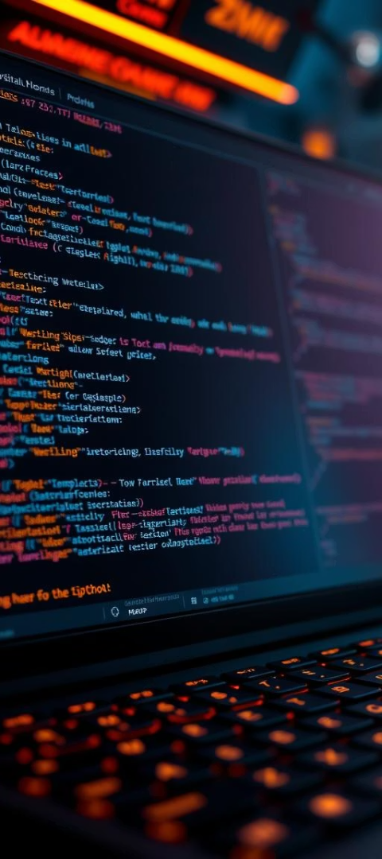





기술적 구현
입력 처리
기본적으로 사용자의 키보드 입력을 받아 진행, 그리고 잘못된 입력이 들어올 시 Exception Handling 작업 실시
게임 상태 관리
플레이어 상태와 진행 상황을 선택지에 따라 바꿔지도록 하고 이에 변경된 상태를 매니저를 이용하여 처리
캐릭터 및 몬스터 이벤트 구현
캐릭터 및 몬스터가 죽는 상황에 이벤트 트리거를 활성화하여 게임오버 및 보상 시스템 구현
던전 시스템 구현
Random 클래스를 사용 및 이전에 출력한 Path 정보를 저장하여 항상 다른 던전 내부 모습이 출력되도록 구현
퀘스트 시스템 구현
퀘스트 수주 및 진행도 검사를 위해 이벤트 트리거를 몬스터가 죽는 상황에 진행도 검사 함수를 넣어 갱신 혹은 퀘스트 아이템을 줍는 인터페이스 함수를 활용하여 갱신

Slide 13



게임 시연 영상
플레이어 선택
이벤트 트리거
캐릭터 빌드
항상 플레이어에게 선택지가 주어집니다. 자신의 운을 시험하거나 유리한 상황을 만들어 보세요
캐릭터 혹은 몬스터의 상태에 따라 이벤트가 발생합니다
플레이어가 선택한 길이 이후의 캐릭터 빌드에 영향을 끼칩니다

Slide 14
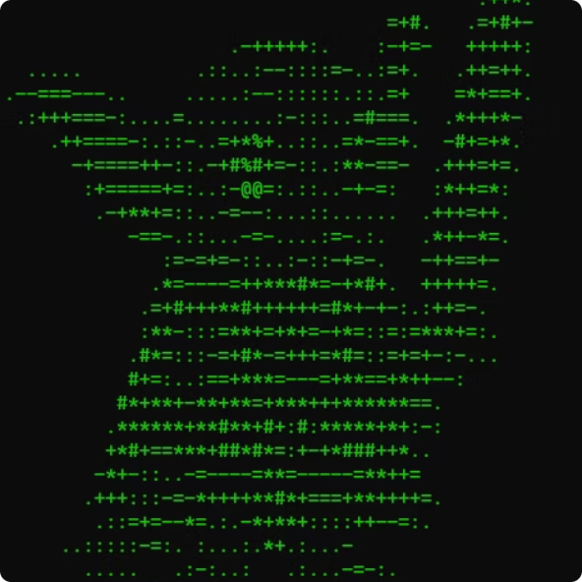
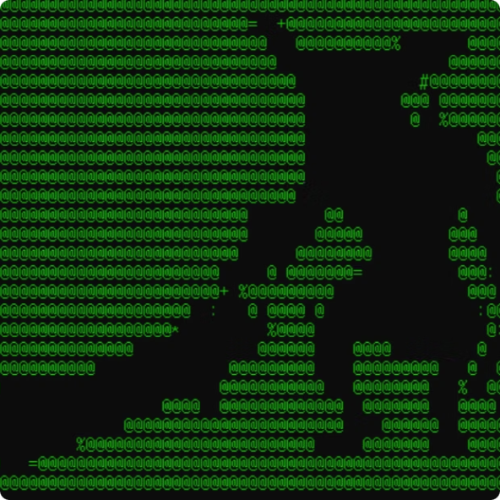
ASCII ART
낮은 레벨 전사 고블린
높은 레벨 전사 고블린
LV.10 이하의 던전에서 출몰
LV.11 이상의 던전에서 출몰

Slide 15

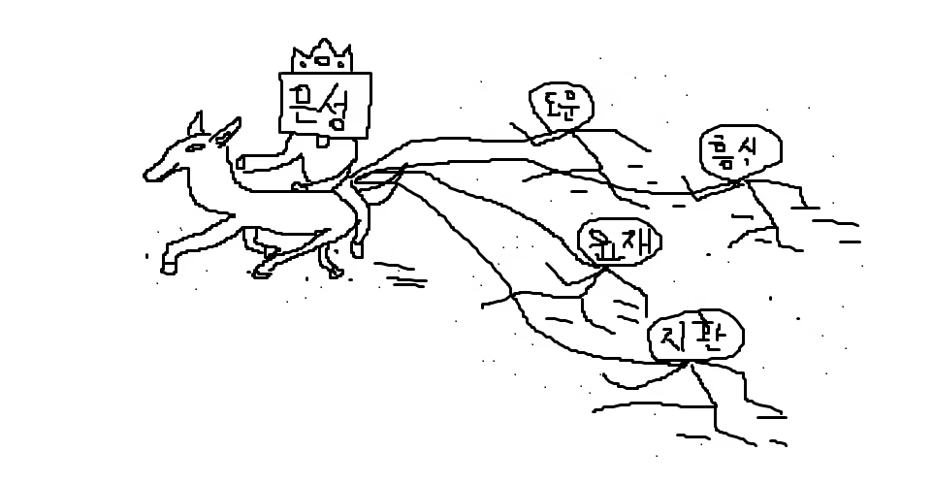



프로젝트를 통해 배운 점
효과적인 팀 협업의 중요성
문제 해결 능력 향상
사용자 경험 고려
소통과 역할 분담이 프로젝트 성공을 이끕니다.
디버깅과 설계에서 탄탄한 기술력 필요.
직관적 UI와 흥미로운 스토리가 핵심 요소.

Slide 16

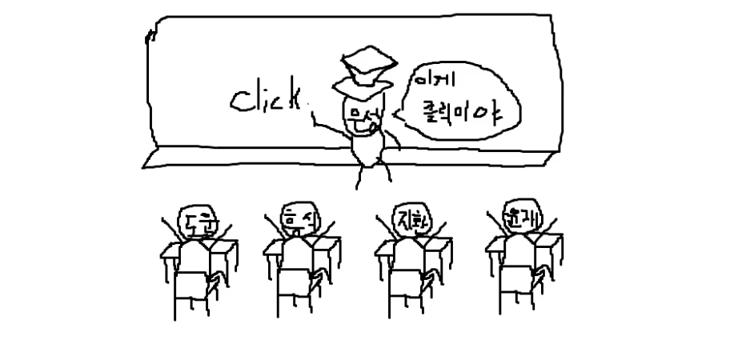
향후 개선 및 발전 방향
맵 시스템 확장
스킬 시스템 확장
던전 맵을 구현해 특정 위치 도착 시 다양한 이벤트 추가 (함정, 보스, 아이템 획득, 체력회복)해
몬스터 확장
캐릭터 별 다양한 스킬 추가
퀘스트 확장
기본 몬스터 외 3종 추가
더 많은 퀘스트 추가 예정

Slide 17
프로젝트 만드는 과정중 아쉬운 점🥲
방은성 : Map Randomizer를 만들어 던전의 층수가 달라졌을 때 맵이 랜덤하게 구성되도록 설계 못한 것.
박도운 : 퀘스트 자동 생성 기능을 생각은 해봤는데 까다로울 거 같아서 말은 못했지만 조금은 아쉬웠다.
박지환 : 캐릭터 별 전직 시스템, 전직과 관련된 캐릭터 전용 아이템들을 생각만 해봤습니다.
조윤재 : BGM, 보스몬스터 등을 추가하지 못한 점과 다양한 콘텐츠를 만들지 못해 아쉬웠다.
김흥식 : 더 많은 게임 요소를 만들지 못하고( 콘텐츠 부분) , 밸런스 수치를 잘 못 잡아서 아쉬움

Slide 18
감사합니다
발표를 들어주셔서 진심으로 감사합니다.
추가 질문이나 의견 언제든 환영합니다.

